Slide 1
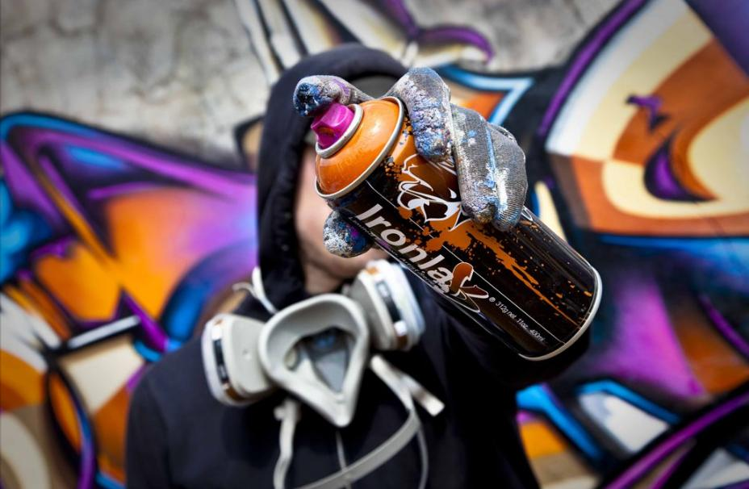
Молодіжні субкультури
Підготувала
учениця 11-А класу
Зимноводівської ЗОШ №1
Бутрак Анастасія

Slide 2

Субкультура – це частина культури того чи іншого суспільства, яка відрізняється від більшості окремими ознаками: поведінкою, поглядами, думками, зовнішністю, мовою, системою цінностей і т.д.

Slide 3


Субкультура хіппі
Це одна із старої молодіжної субкультури. У основі ідеології хиппі лежить філософське учення, пов'язане з «рухом Ісуса». Вони дотримуються пацифістських поглядів (основний символ руху хіппі - «пацифік», сповідають ідею «непротивлення злу насильством», схильні до творчості.
Хіппі нерідко поривають з будинком, подорожуючи практично без коштів для існування. Відома любов хіппі до квітів (одна з назв руху - «діти квітів») і до ходіння босоніж.
Субкультуру хіппі слід віднести до субкультури, якій властиве прагнення до самопізнання і самоусвідомлення.

Slide 4
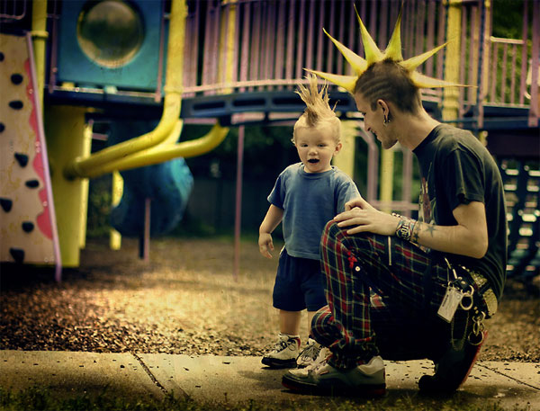
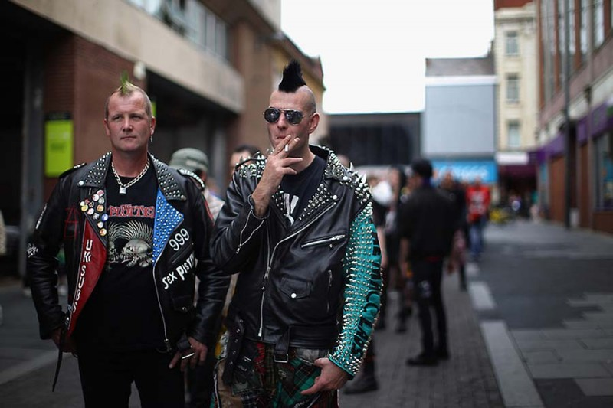

Панки
Рух панків зародився в середині 1970-х років XX століття в Англії. Головне гасло панків - «Немає майбутнього». Вони остаточно вирішили, що змінити мир на кращий не можна, і тому на житті і кар'єрі в старому розумінні цього слова був поставлений хрест.
По політичних пристрастях панки вважаються анархістами. Звідси їх основний символ - стилізована буква «А».

Slide 5


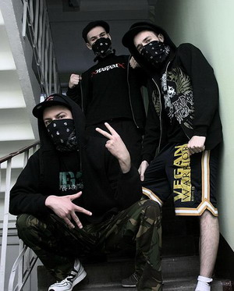

Стрейт-едж
Стрейт-едж (англ. Straight edge - шлях напростець, скорочено sxe) - філософське відгалуження панк-руху, характерними рисами якого є повна відмова від наркотиків (включаючи законний алкоголь і тютюн), а також політичні погляди, характерні всьому панк-руху.
Стрейт-еджери поділяються на хардлайнерів (найбільш строгі адепти руху, які нехтують навіть кофеїном, ведуть боротьбу за захист тварин), мілітантів (найбільш безкомпромісні представники, які громлять алкогольні магазини, а також магазини з хутром і шкірою), веганів (захоплені вегетаріанством). Є серед стрейт-еджерів і скінхеди.

Slide 6
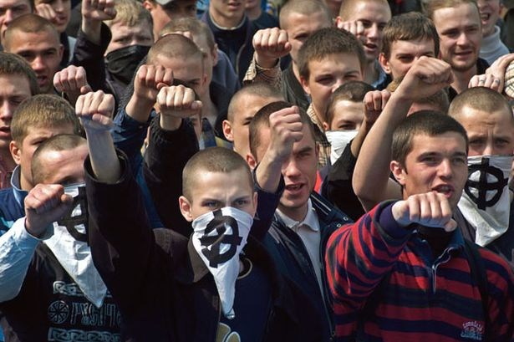
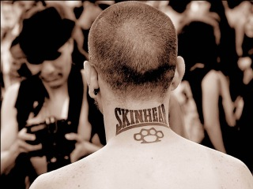
Скінхеди
Мабуть, це найагресивніші з неформалів. Ідеї у них типово нацистські: -«Смерть євреям (Неграм, китайцям, кавказцям...)!». Ідеальним політичним діячем для них є А. Гітлер. Скіни, як правило (але не завжди), виділяються начисто поголеною головою. Основну масу скінхедів складають молоді люди від 14 до 22 років, переважно вихідці з робочих кварталів і околиць, студенти, що вчаться технікумах. Багато скінхедів фанати якого-небудь футбольного клубу.

Slide 7
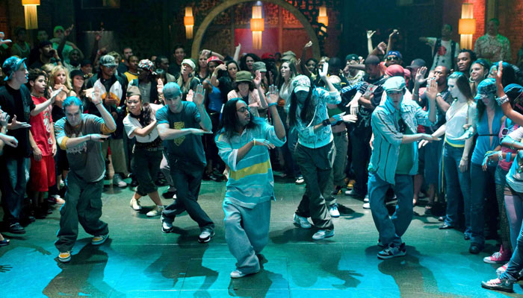
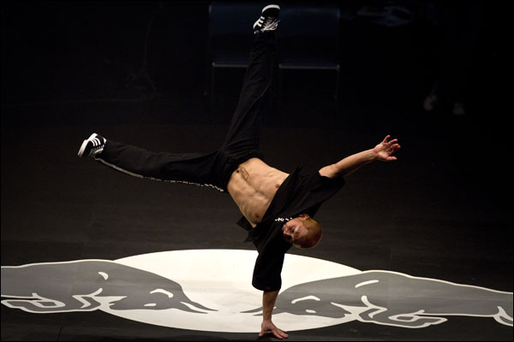
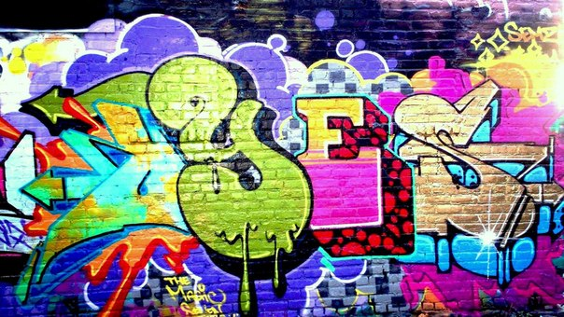
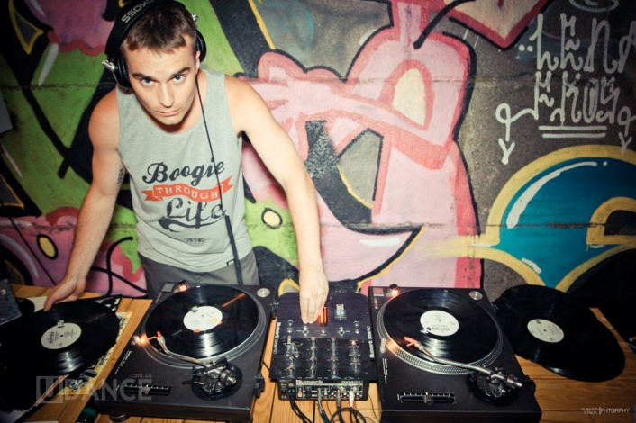
Хіп-хоп
Хіп-хоп включає в себе 4 основні елементи: ді-джеїнг, графіті, емсіінг, брейкінг. Також часто 5-им основним елементом вважається вуличне знання. До початку 1990-х рр. хіп-хоп став частиною молодіжної культури у багатьох країнах світу. Хоч вищеперераховані елементи разом складають хіп-хоп як субкультуру, вони живуть окремим життям. Сьогодні бі-бої рідко танцюють під реп, графіті малюють вже далеко не тільки репери. Тому в наш час хіп-хоп часто асоціюється в першу чергу зі стилем музики.

Slide 8


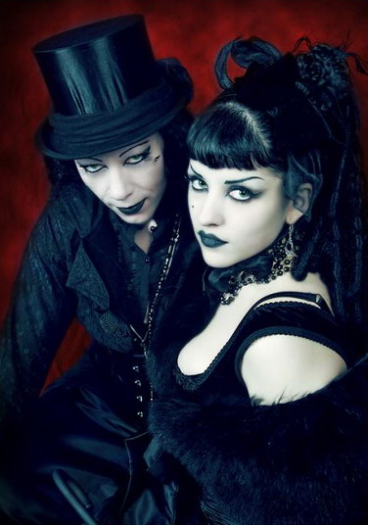
Готи
Одягаються вони у все чорне, в крайньому випадку в темно-сіре. Зачіска гота - справжній витвір мистецтва. Справжні готи, крім турбот про одяг, прагнуть підтримувати і відповідний спосіб життя. Готи рясно і охоче запозичують декадентську, кладовищенську, вампірську естетику. Вітається все, що відноситься до темної сторони буття, пов'язано із смертю. Улюблені місця зборищ - кладовища.

Slide 9
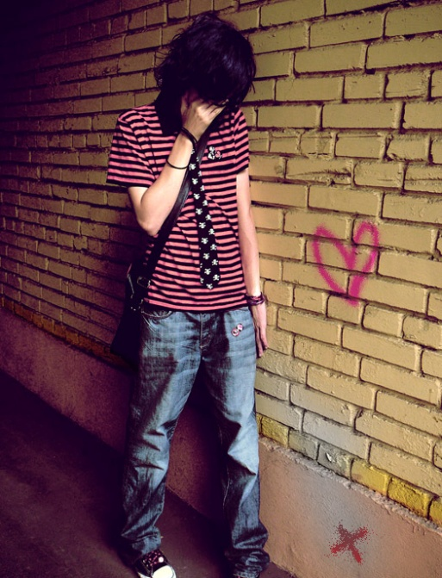
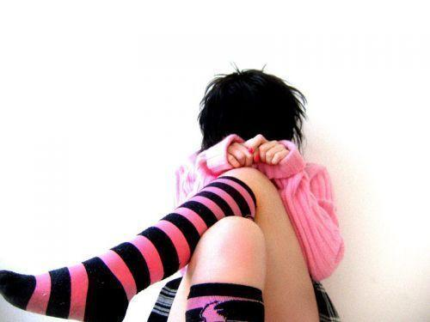


Емо
Вираження емоцій - головне правило для емо-кідів. Їх відрізняє: самовираження, протистояння несправедливості, особливе, чуттєве світовідчуття. Найчастіше емо-кід - ранимий і депресивний . Існує стереотипне уявлення про емо як про плаксивих хлопчиків і дівчаток. Прихильники емо дуже чутливі, емоційні діти, які виносять протест «сірому, буденному» суспільству. Але, найголовніше, цей протест може бути небезпечним для самих представників цієї субкультури, оскільки носить саморуйнівний характер.

Slide 10

Кожна молодіжна субкультура має свою центральну ідею або систему ідей, яка визначає її характер і є тотожною меті її існування. У субкультурах трансформуються традиційні погляди й формується “свій”образ світу і способи буття в ньому.
Молодіжна субкультура становить форму соціальної адаптації молоді.

Slide 11
Дякую за увагу!!!

